Slide 1





TRƯỜNG TIỂU HỌC HƯNG ĐẠO
CHÀO MỪNG QUÝ THẦY CÔ ĐẾN THĂM LỚP 4A2
Giáo viên: Nguyễn Thị Ngọc Ánh

Slide 2





Em hãy kể tên một số đảo, quần đảo của nước ta hoặc giới thiệu em biết về đảo

Slide 3
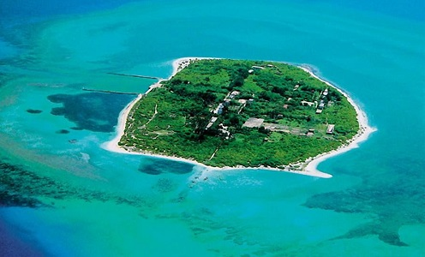
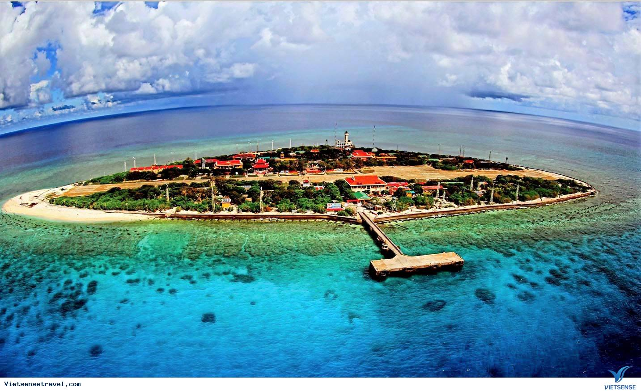
Quần đảo Hoàng Sa
Quần đảo Trường Sa

Slide 4





Notes:
Chúng ta vừa nghe bài hát nói về phong cảnh của đảo Trường Sa, và nghe các bạn kể mộ số đảo, quần đảo của nước ta, để hiểu thêm về đảo và quần đảo và người lích vẫn canh gác bảo vệ tổ quốc ở Trường Sa hôm nay chúng ta cùng tìm hiểu bài Cảm xúc Trường Sa

Slide 5

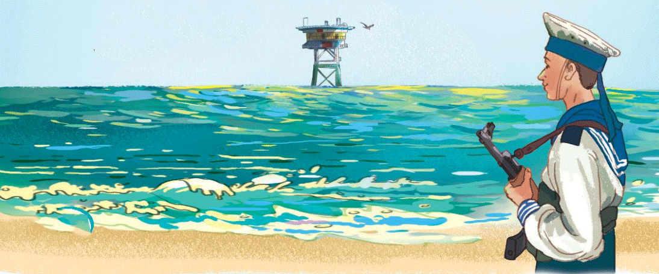
Em đã nhớ Trường Sa
Cả khi mình chưa đến
Giữa sóng, cát không ngờ
Gặp màu hoa muống biển.
Nụ cười người lính đảo
Trong gian khó vẫn ngời
Ánh mắt bao trìu mến
Ngầm hải âu giữa trời.
Những Đá Thị, Len Đao
Song Tử Tây sóng vỗ
Những Sơn Ca, Sinh Tồn
Hoa bàng vuông đợi nở.
Mỗi hạt cát Trường Sa
Đã trở thành máu thịt
Những tên đảo, tên người
Viết hoa thành Tổ quốc.
(Huệ Triệu)
Những nhà giàn giữ đảo
Neo cả nhịp tim người
Muốn gửi vào muôn gió
Xin từng ngày sóng nguôi.

Slide 6
Cùng chia đoạn
1
Em đã nhớ Trường Sa
Cả khi mình chưa đến
Giữa sóng, cát không ngờ
Gặp màu hoa muống biển.
Nụ cười người lính đảo
Trong gian khó vẫn ngời
Ánh mắt bao trìu mến
Ngầm hải âu giữa trời.
4
2
Những Đá Thị, Len Đao
Song Tử Tây sóng vỗ
Những Sơn Ca, Sinh Tồn
Hoa bàng vuông đợi nở.
Mỗi hạt cát Trường Sa
Đã trở thành máu thịt
Những tên đảo, tên người
Viết hoa thành Tổ quốc.
(Huệ Triệu)
5
3
Những nhà giàn giữ đảo
Neo cả nhịp tim người
Muốn gửi vào muôn gió
Xin từng ngày sóng nguôi.

Slide 7


